Slide 1

Maatschappelijke uitdagingen
Trendy DEinze

Slide 2
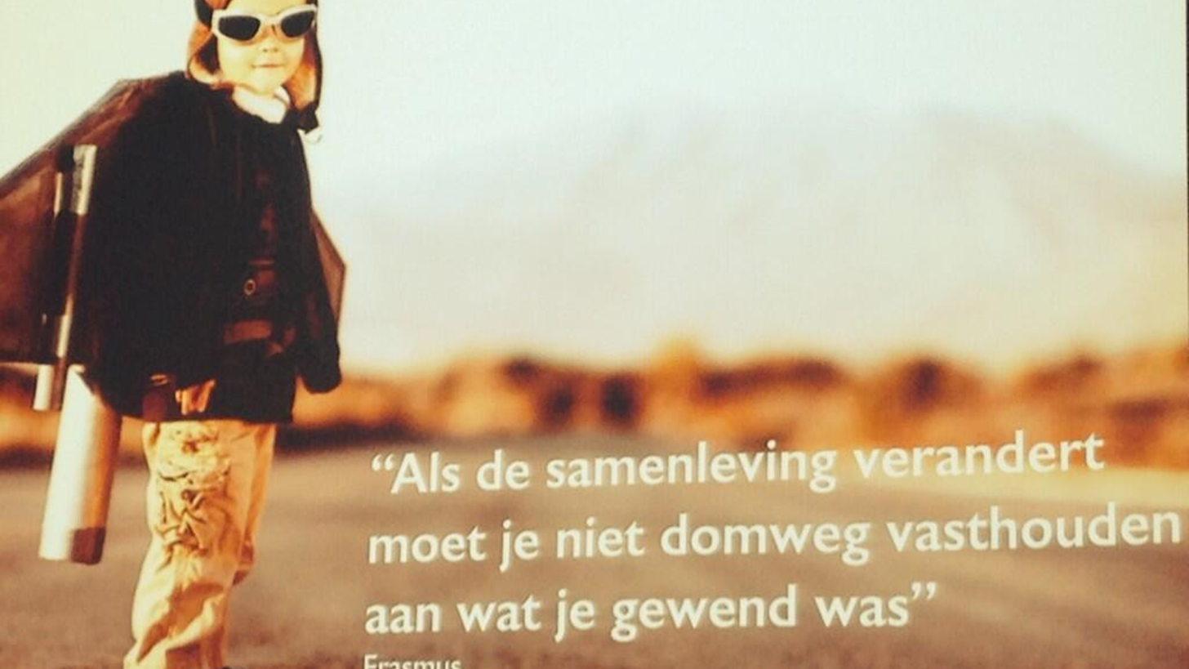
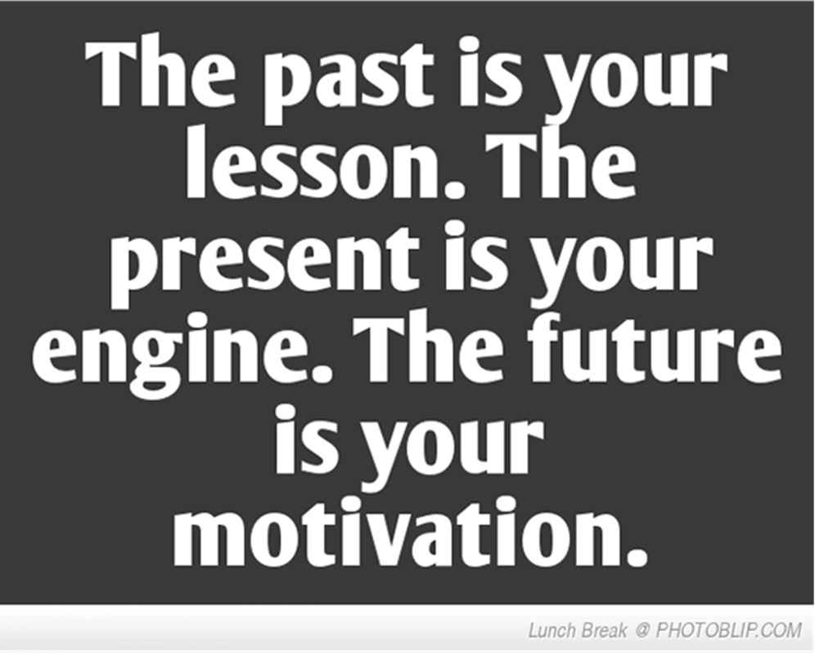

Slide 3
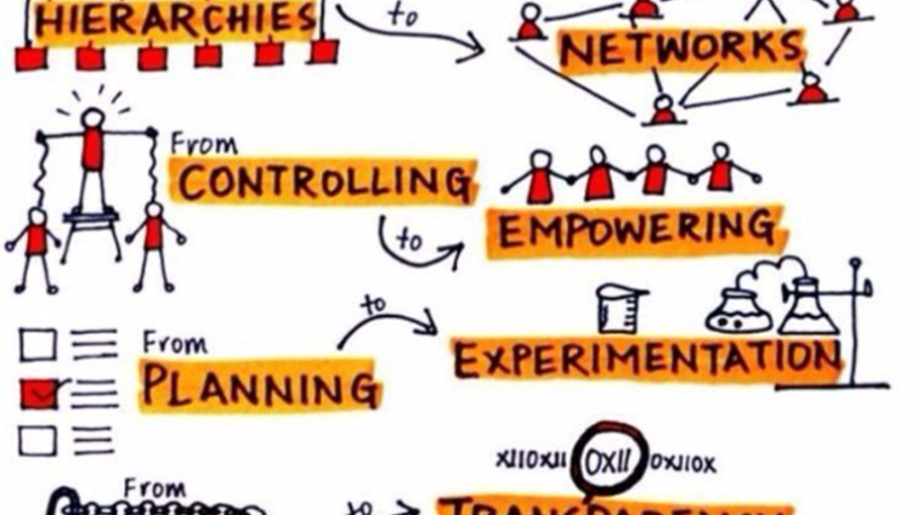
Veranderende paradigma’s

Slide 4

Demografische uitdagingen
Notes:
De financiële druk door de vergrijzing ontstaat omdat er minder financiering is voor een steeds groeiende groep van ouderen met een steeds duurder wordende ouderenzorg, gelet op de beperkte middelen van de overheid
Capaciteitstekorten bij dagcentra, thuiszorgdiensten en personeelstekorten op de arbeidsmarkt spelen hier een grote rol en zijn een bedreiging
Langer thuis wonen: lokale besturen zouden dit moeten ondersteunen maar hebben hier geen middelen voor
Inclusie en participatie: oudere burgers moeten actief blijven deelnemen aan gemeenschapsprojecten en community beleving
Dementie : 34% van de ouderen boven 85 jaar leeft met dementie

Slide 5
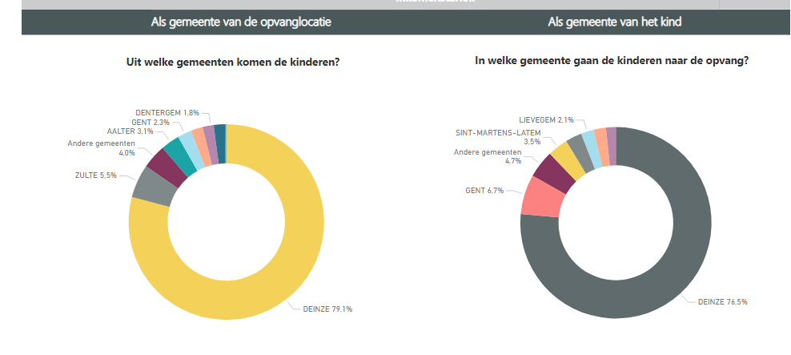

Slide 6
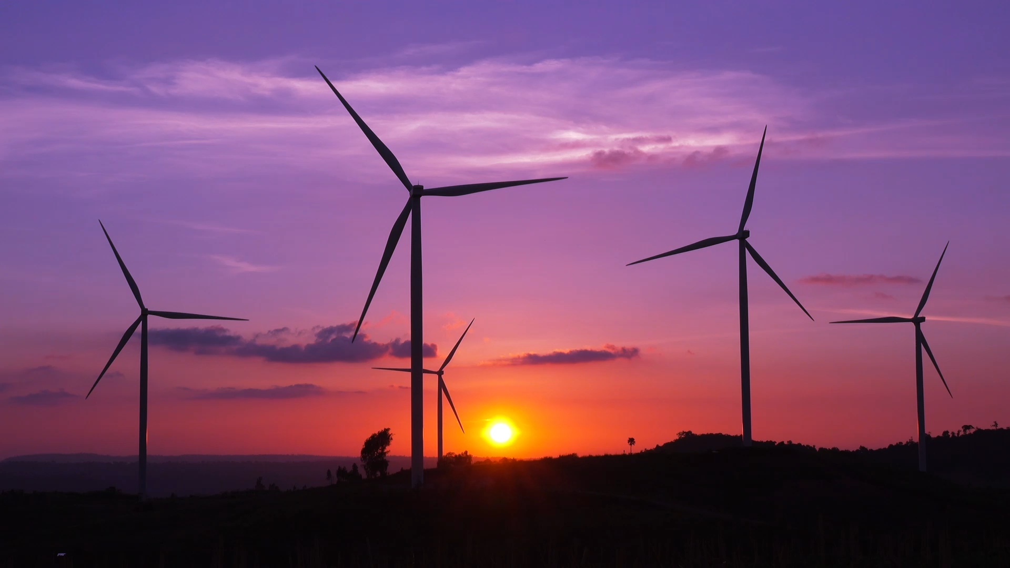
Klimaat en duurzaam natuurbehoud
Notes:
Lokale besturen moeten zich aanpassen aan de gevolgen van de klimaatverandering: bomen planten, onthardingsprojecten en verordeningen om ontharding te realiseren, duurzaam energiebeheer, anticiperen op extreme weersomstandigheden , overstromingen en droogte. Dit vereist veel investeringen in infrastructuur, ruimtelijke ordening en rampenpreventie

Slide 7
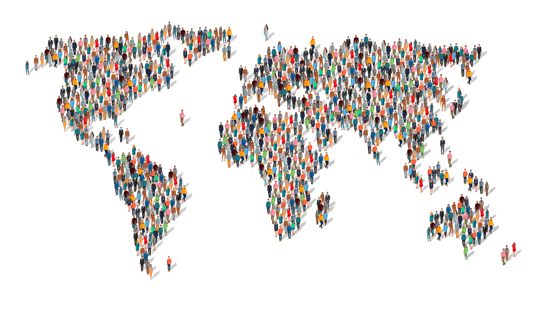
Kloof tussen arm en rijk klimaatvluchtelingen
Notes:
Lokale besturen moeten een gunstig klimaat creëeren voor bedrijven, werkgelegenheid stimuleren en economische groei bevorderen, vooral in landelijke gebieden waar economische uitdagingen groter zijn (stadskernen en community overeind houden)

Slide 8

modal shift
Notes:
15’ city, alles in een nabijheid van 15 minuten bij je hebben, maar ook fiets, trein, bus en openbaar vervoer op elkaar afstemmen

Slide 9

Samenwerken vs polarisatie
Notes:
Het bevorderen van samenwerking en het tegengaan van polarisatie is vandaag een grote uitdaging. Bad bots en sociale media spelen een slechte rol. Generatieve AI zal dit nog kunnen vergroten. Niemand kan nog geloven of filmpjes waarheidsgetrouw zijn (nudes via AI), sociale cohesie, strijd tegen armoede en geestelijke gezondheidszorg, vereenzaming als extreme vorm van individualisering

Slide 10
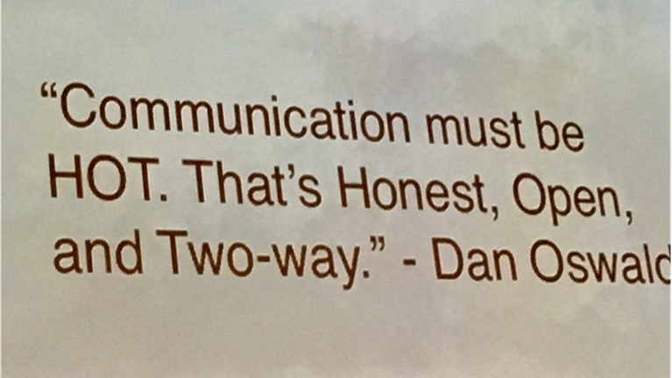

Slide 11

Notes:
www.vrt.be/nl/edubox

Slide 12
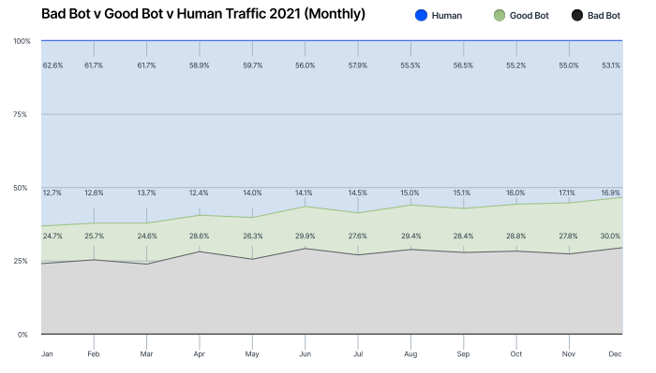
Notes:
www.imperva.com “bad bot report 2022”

Slide 13
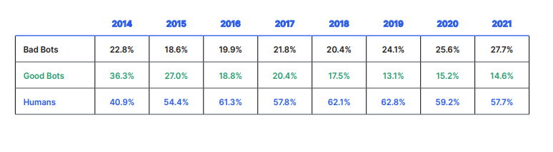
Notes:
Dit kan gaan over “price scraping”, content scraping, account takeover, account creation, credit card fraud, denial of service, gift card balance checking, denial of inventory, scalping (grinchbots, sneaker bots, ticket bots, vaccine bots)

Slide 14
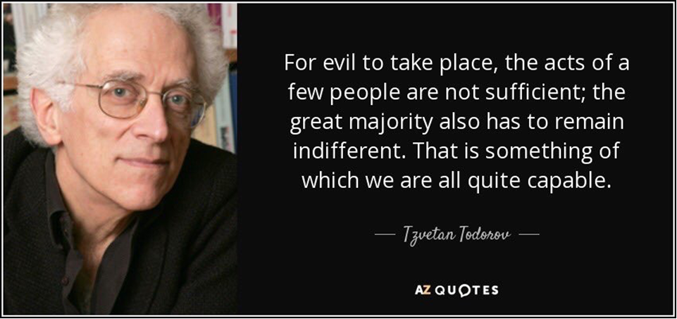

Slide 15
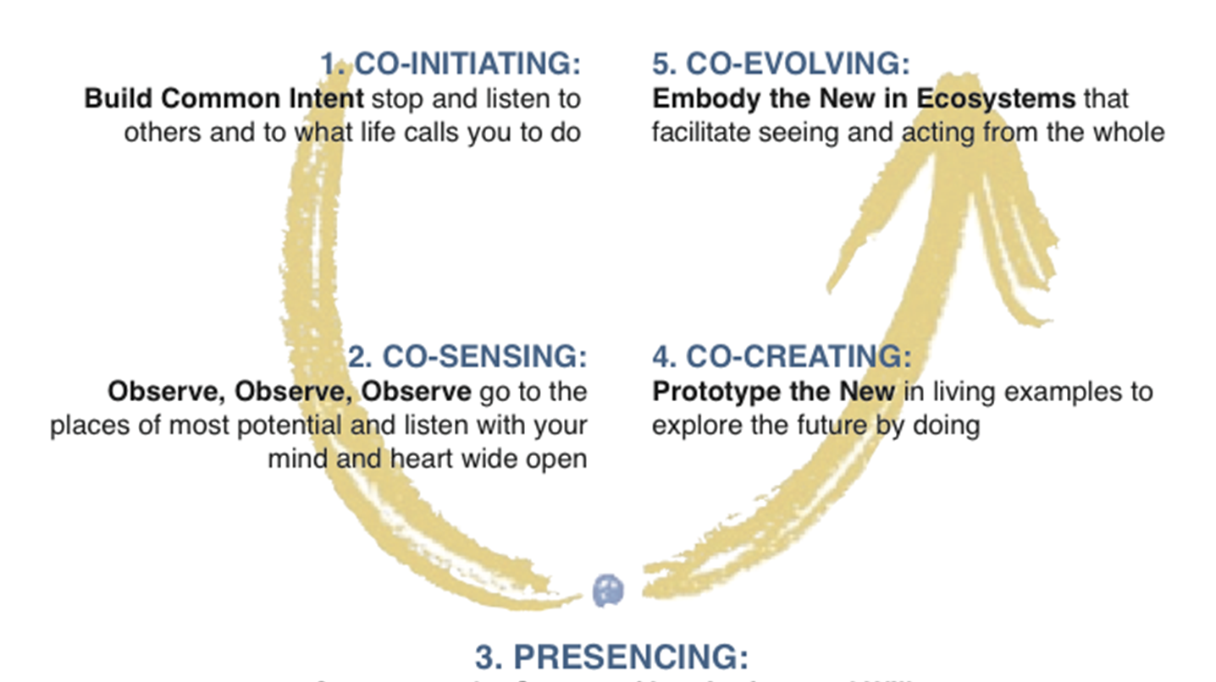

Slide 16

Digitale Transformatie en digitale inclusie
Notes:
De snelle technologische vooruitgang (AI en generatieve AI) vereist dat lokale besturen hun dienstverlening digitaliseren en digitale inclusie bevorderen Het aanbieden van e-government, internettoegankelijkheid verbeteren, waarborgen van privacy en gegevensbescherming

Slide 17
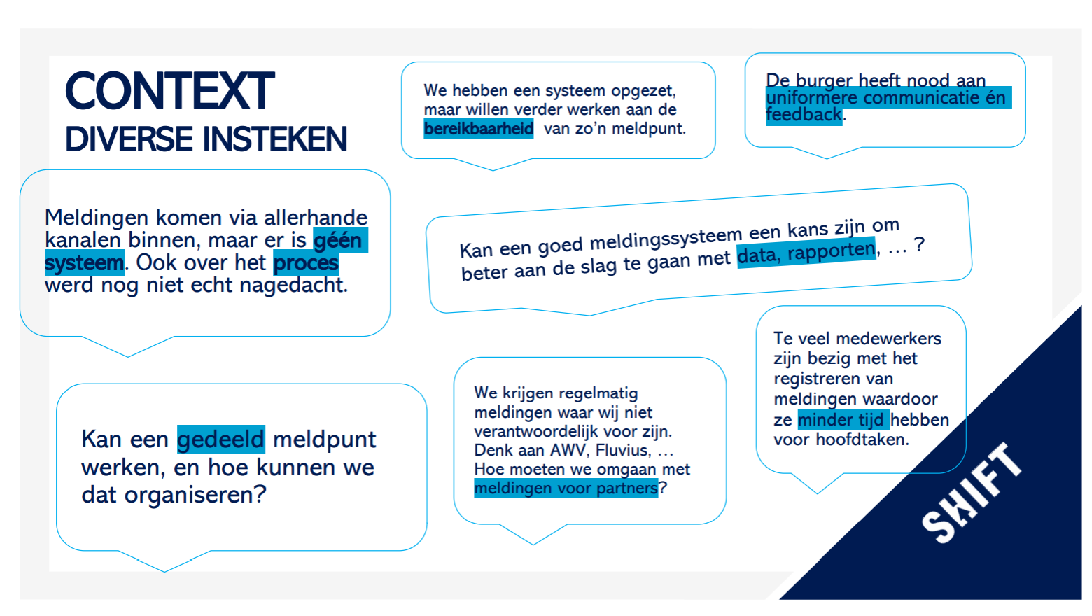

Slide 18

Crisisbeheer
Notes:
Lokale besturen moeten voorbereid zijn op noodsituaties en crisis (bijv hacking van informaticavoorzieningen, informatieveiligheid) zoals pandemieën, natuurrampen en terroristische bedreigingen. Het hebben van een crisisteam met noodplan, informatieplan, samenwerking vanuit crisisinterventie

Slide 19
Tijdslijn van een bestuursperiode lokale besturen
Jaar 1
Jaar 2
Jaar 3
Jaar 4
Jaar 5
Jaar 6
Beleidsplan en meerjarenplanning
Facts & figures omgevingsanalyse extern en intern
Definitief meerjarenplan en prioritair beleid/doelen
Notes:
Dynamiek van meerjarenplan en omgevingsanalyse, beleidsakkoord, project en programmamanagement

Slide 20
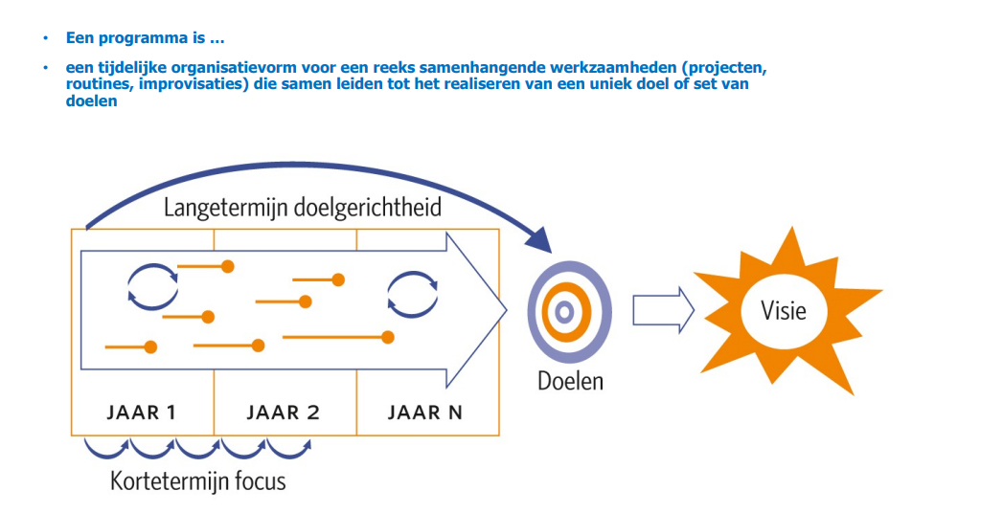

Slide 21
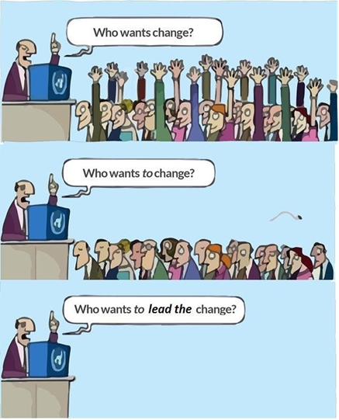

Slide 22

Reclame uit wervik

